Slide 1
Zwischen den Kulturen Rumänien, 7. – 13 OKTOBER 2019 ERASMUS +

Slide 2
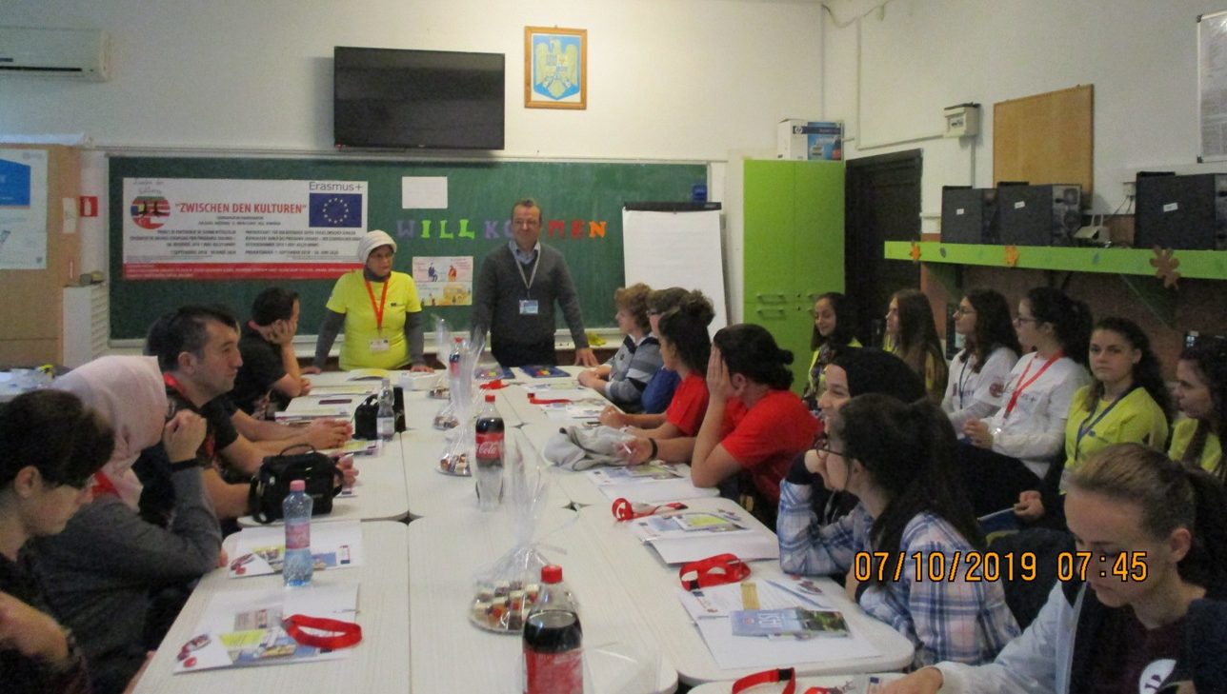
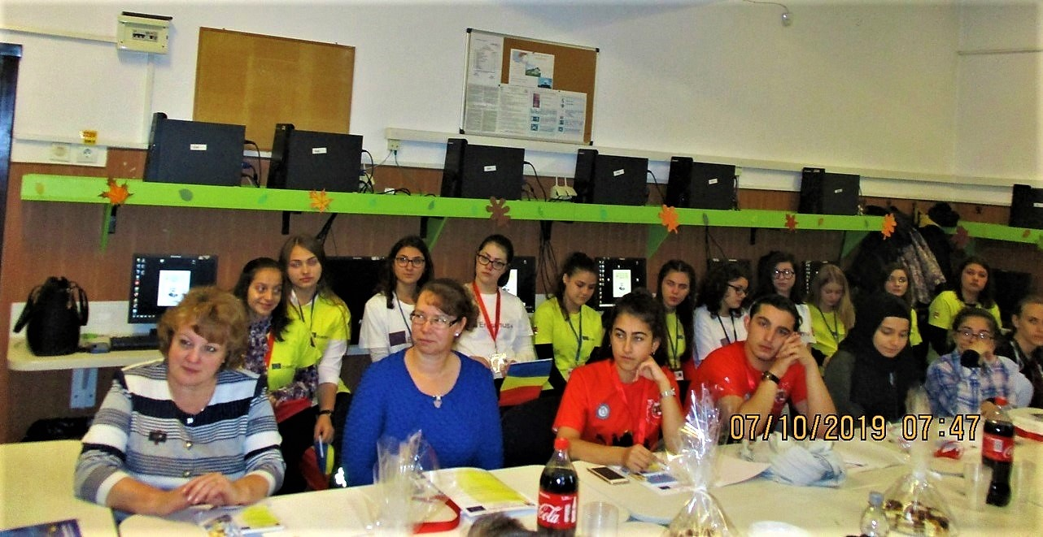
Ziua întâi
Au fost prezentate grupa organizatoare, conținutul activităților și grupele internaționale.
La început am lucrat programe informatice ce pot fi introduse la orele de clasă: Google Forms pentru realizarea unor formulare on-line, Minibooks pentru efectuarea unor scurte prezentări la orele de clasă, după care am vizitat British Council și Biblioteca Universității “Gh. Asachi” din Iași.

Slide 3
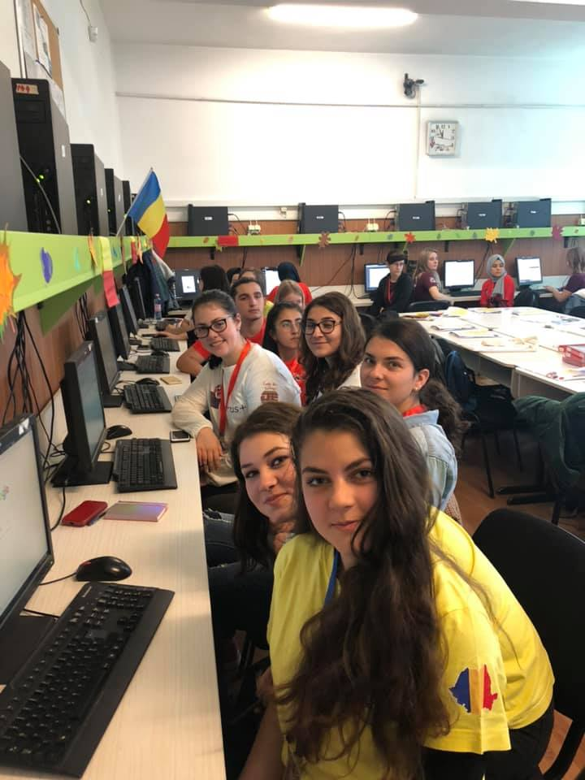
Atelier de calculatoare

Slide 4
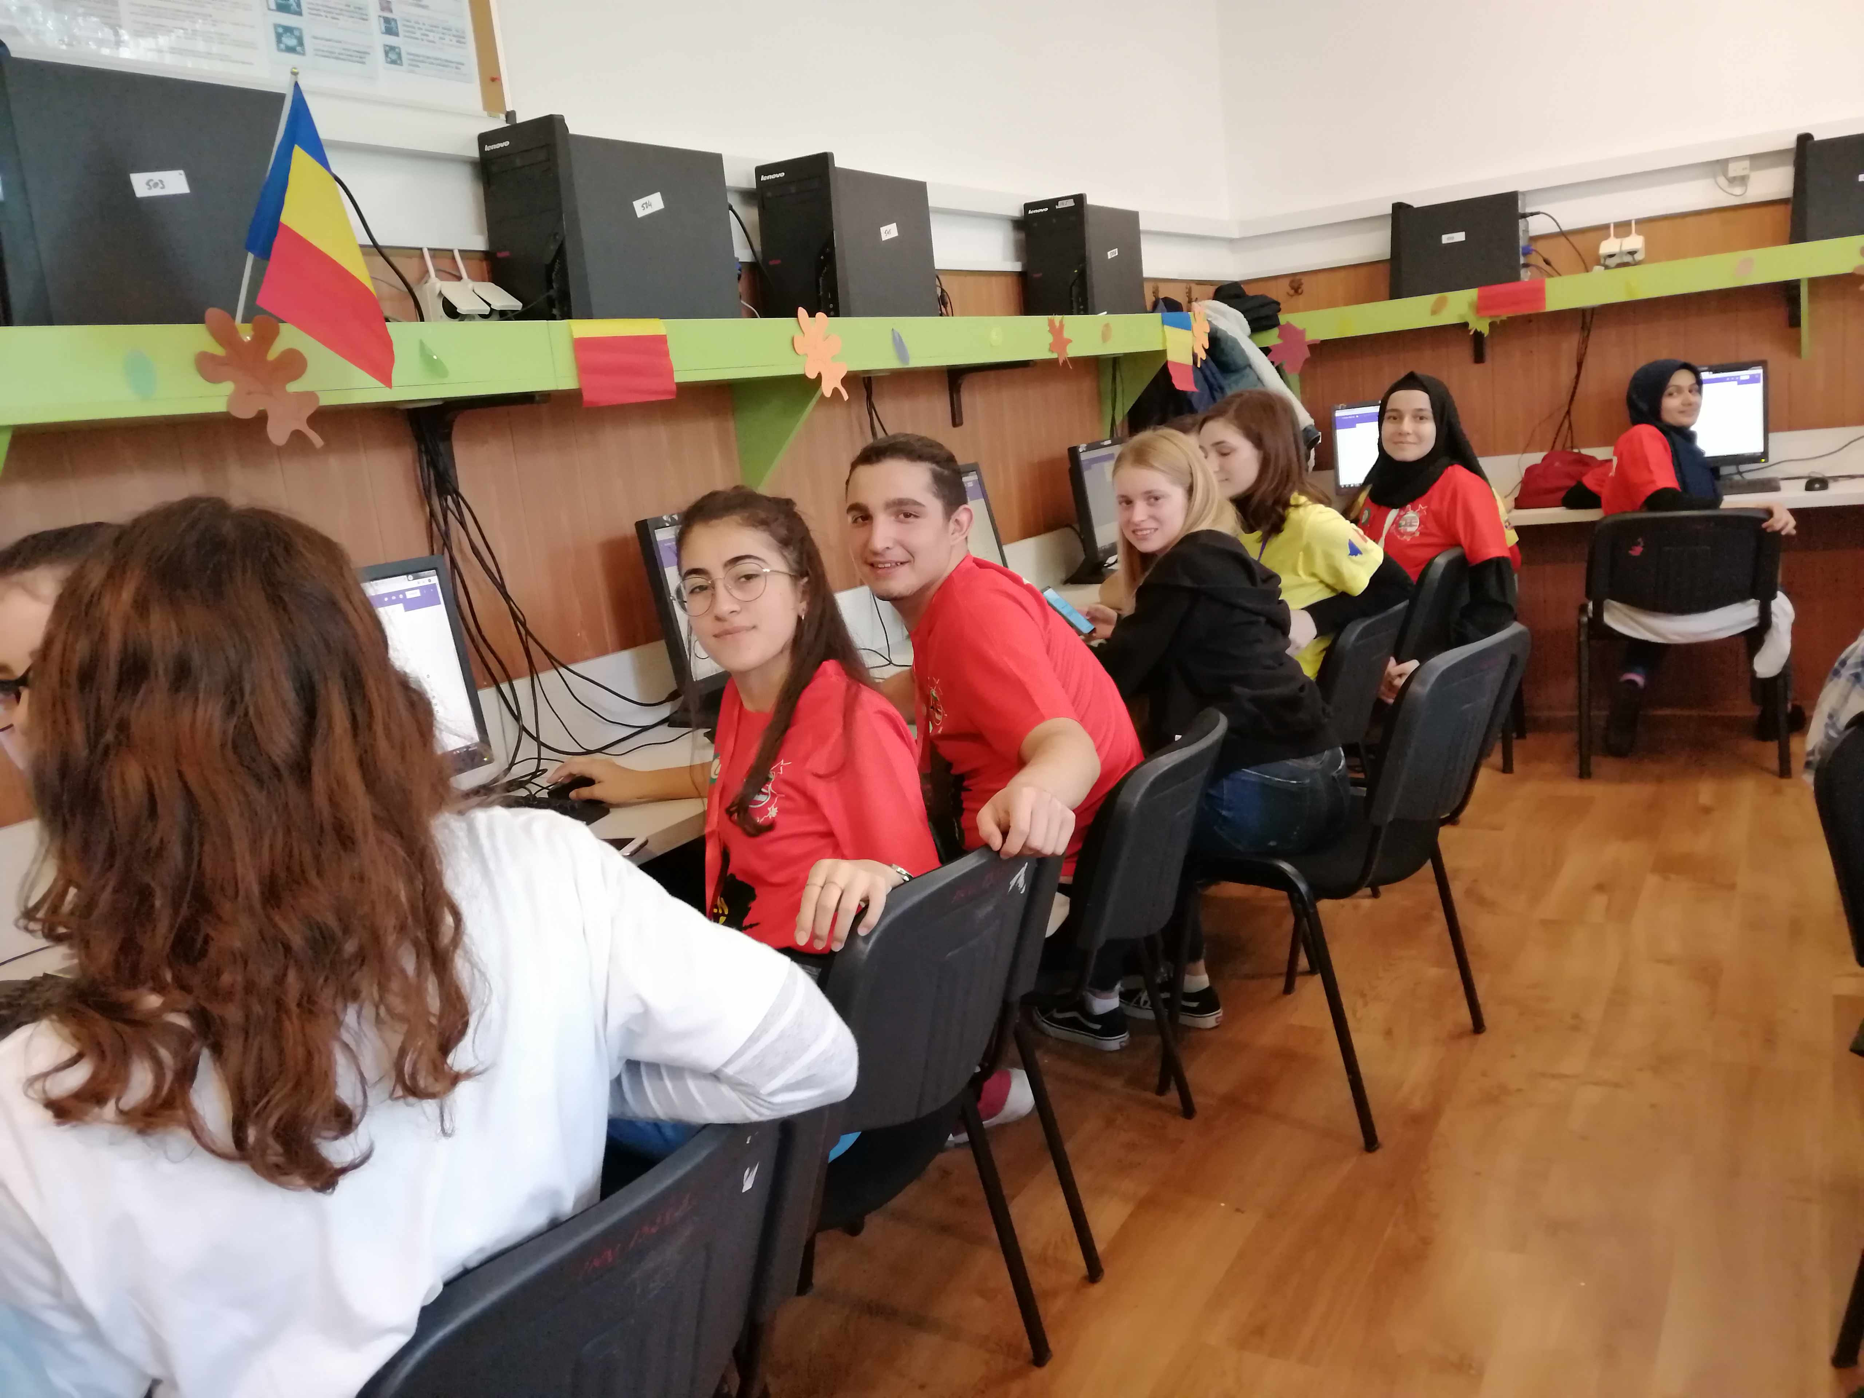
CALCULATOARE 2019

Slide 5
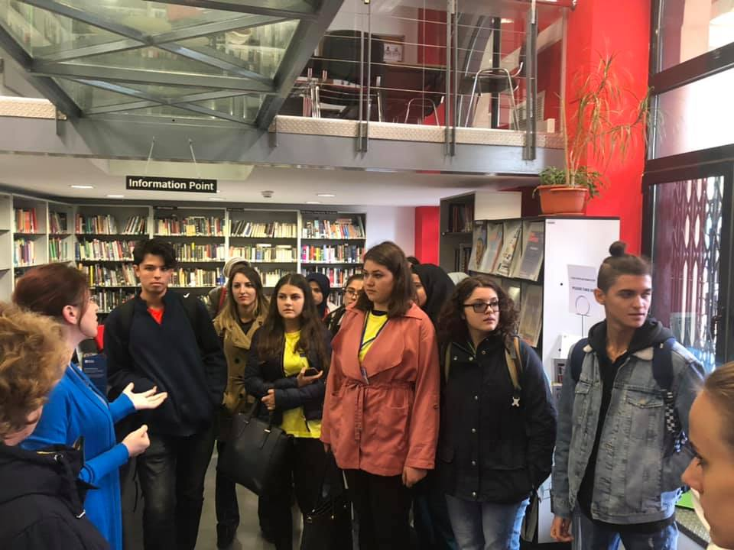
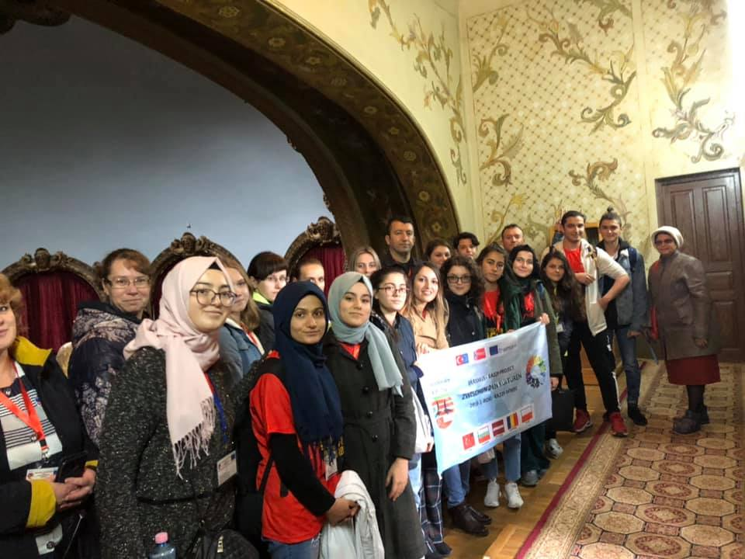
Vizită la British Council și la Biblioteca Universității “Gh. Asachi” Iași

Slide 6
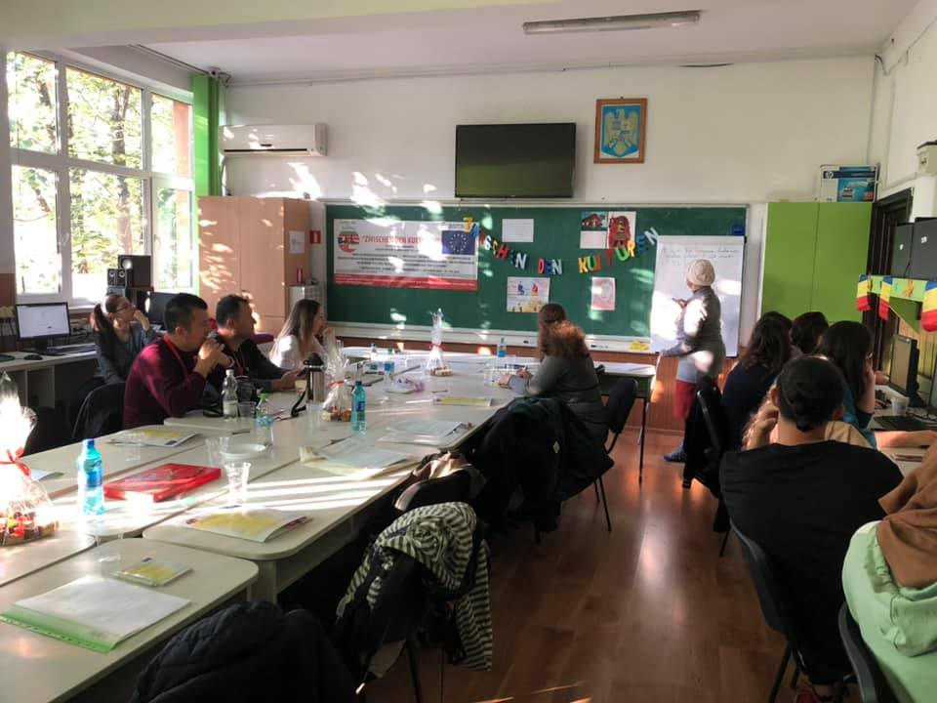
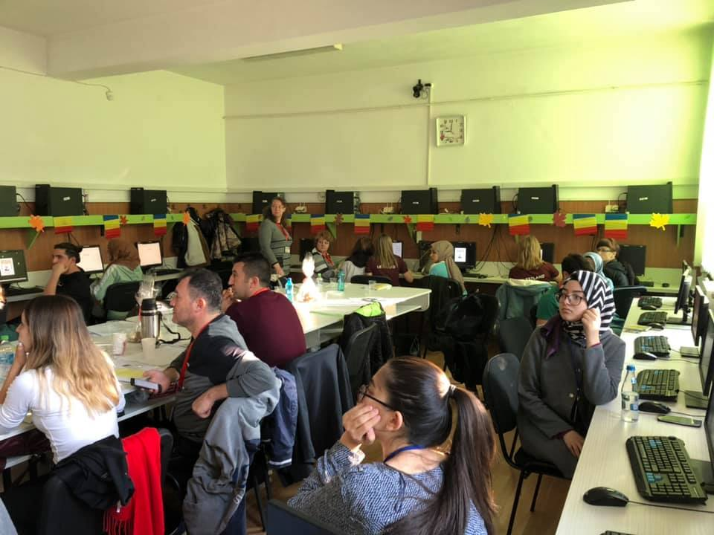
Ziua a doua
Am învățat programul informatic Audacity pentru realizarea piesei de teatru radiofonic “Aladdin și lampa fermecată”, după care am repetat textul în grupă internațională pentru a-l putea înregistra. Au fost derulate activități de team building și am abordat tema “Interculturalitate”.

Slide 7
Ziua a treia
În timpul celei de-a treia zile de activitate, am abordat problema sistemului de învățământ românesc. Elevii și profesorii au discutat ce elevii români și au vizitat clasele primare la limba germană. la matematică, educație fizică și engleză colegii au asistat la lecții ținute de prof. Constantin Chirilă, Carmen Ilaș, Gina Prodan și Brîndușa Clapon.
A fost făcută o prezentare a conținutului libretului operei “Nunta lui Figaro”, a cărei reprezentație a fost urmărită de participanți în seara aceleiași zile.
Coordonatorul de proiect a organizat o expoziție de carte didactică în limba germană și engleză. Partener: Educațional Center, filiala Iași.
De asemenea, participanți au desfășurat o sesiune quilling, în cadrul unei activități de team building. Sub îndrumarea elevei Roman Denisa din clasa a XI-a B au realizat minunate obiect de artizanat.
După-amiază participanții au prezentat un program artistic, iar seara au vizionat la ONRI opera Nunta lui Figaro, de W. A. Mozart.

Slide 8
Ziua a treia Expoziție de carte germană

Slide 9
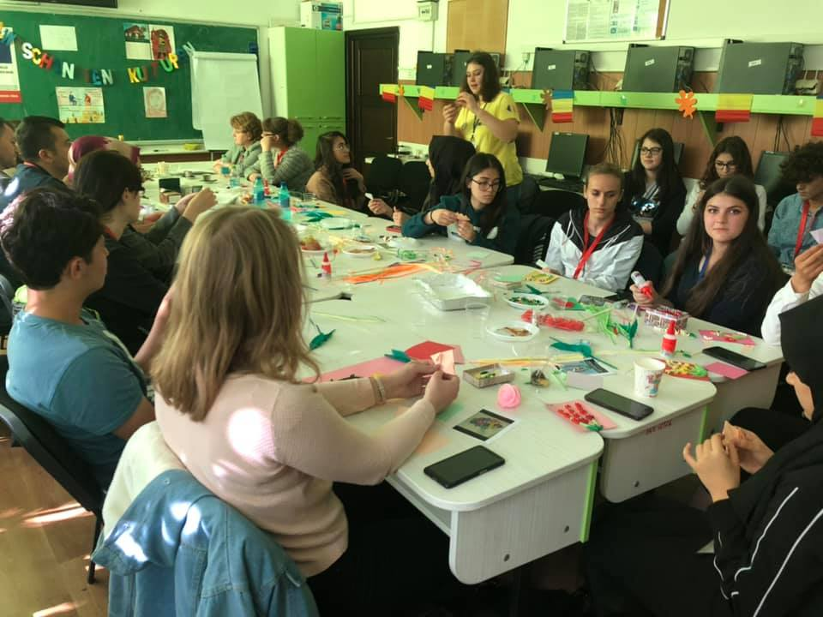
Ziua a treia. Quilling

Slide 10
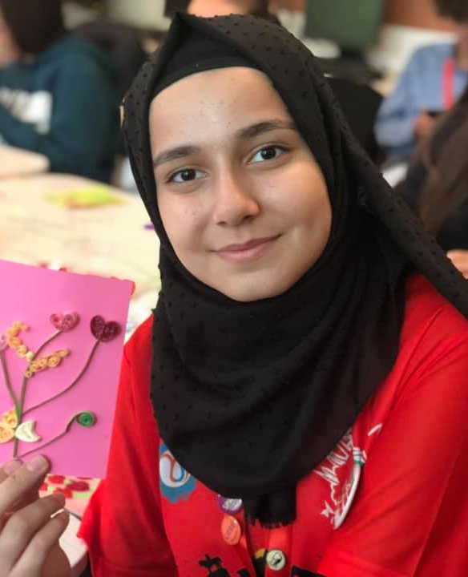
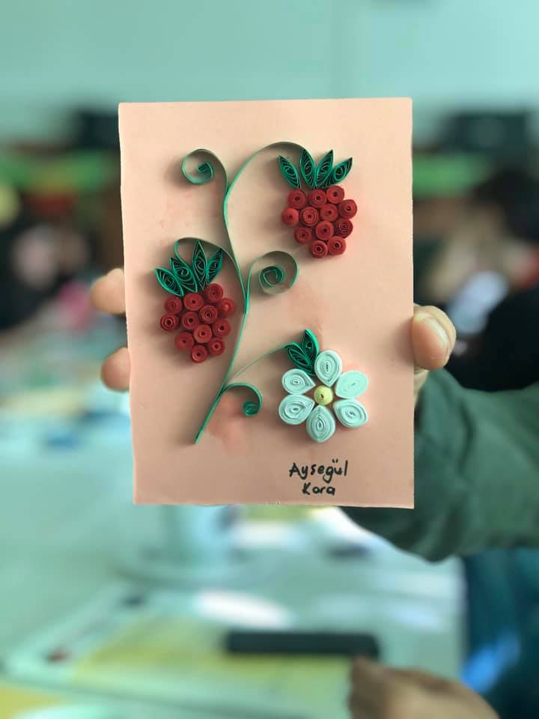
Materiale ale colegilor din Letonia și Turcia

Slide 11
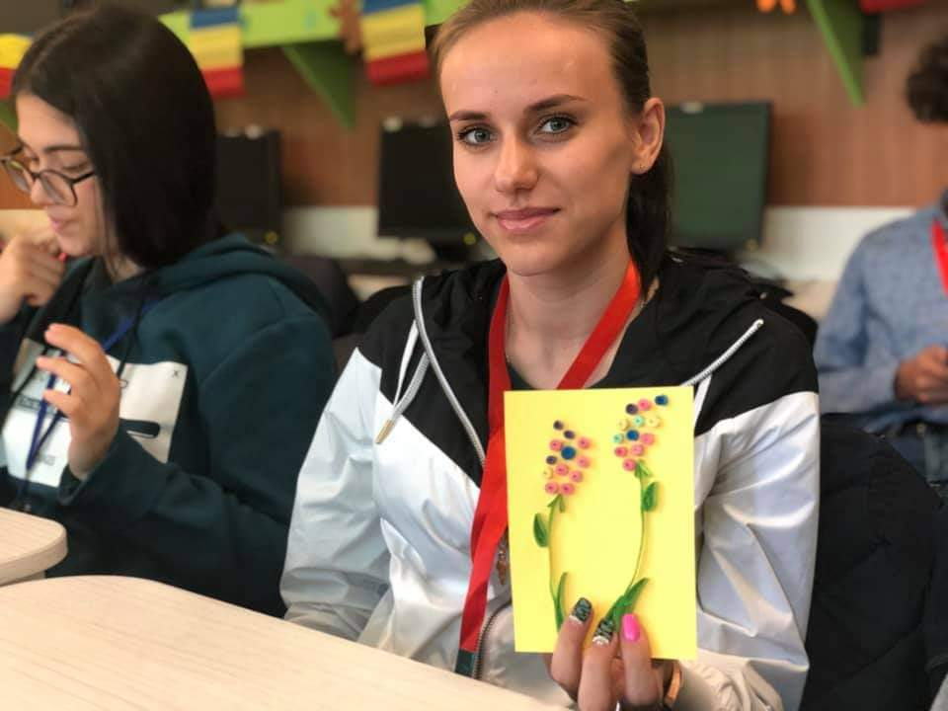
Quilling

Slide 12
Dialog cu colegii

Slide 13
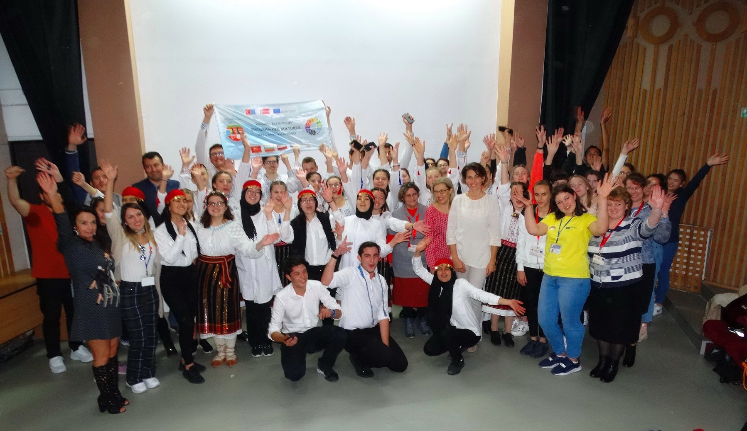
Activitatea de team building a fost urmată de “Petrecerea țărilor”, cu prilejul căreia s-a pus accent pe ilustrarea aspectelor specifice fiecărei țări (dansuri și cântece tradiționale)

Slide 14
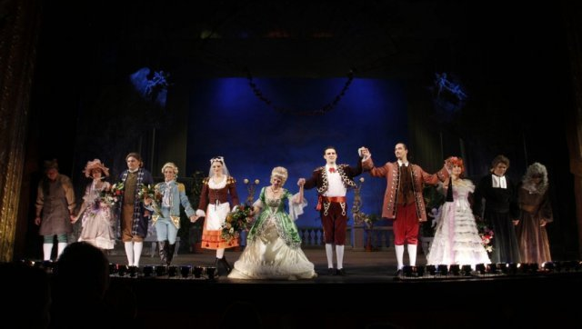
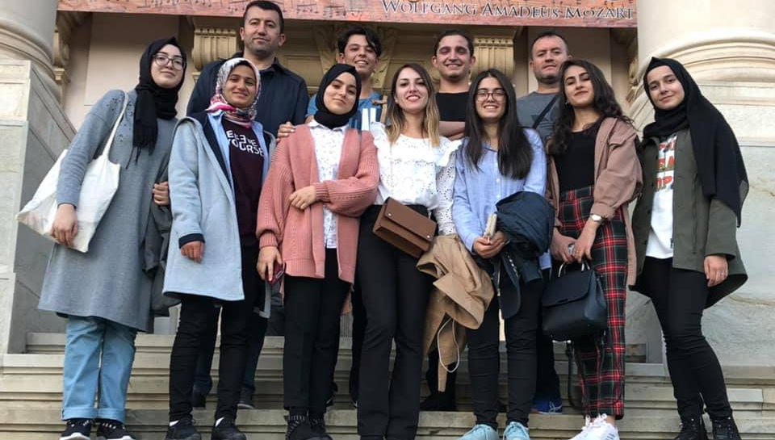
Ziua s-a încheiat cu vizionarea spectacolului ,,Nunta lui Figaroˮ, compozitor W.A. Mozart.

Slide 15
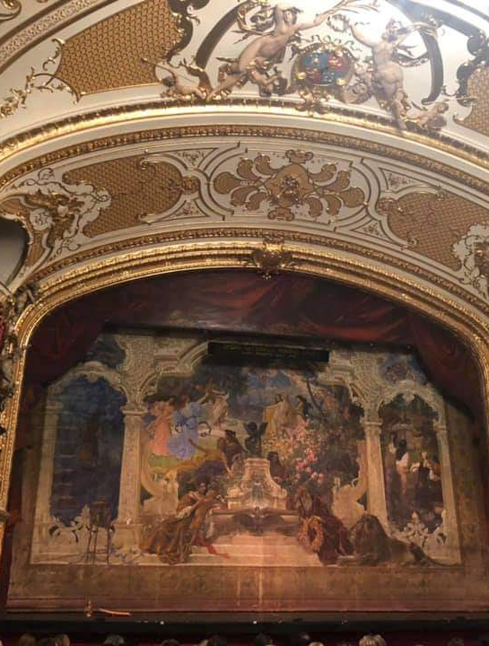
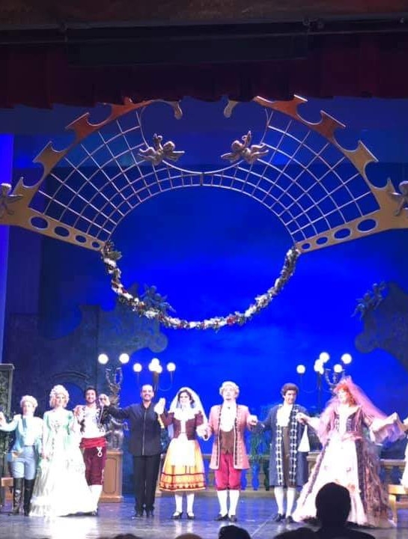
Nunta lui Figaro

Slide 16
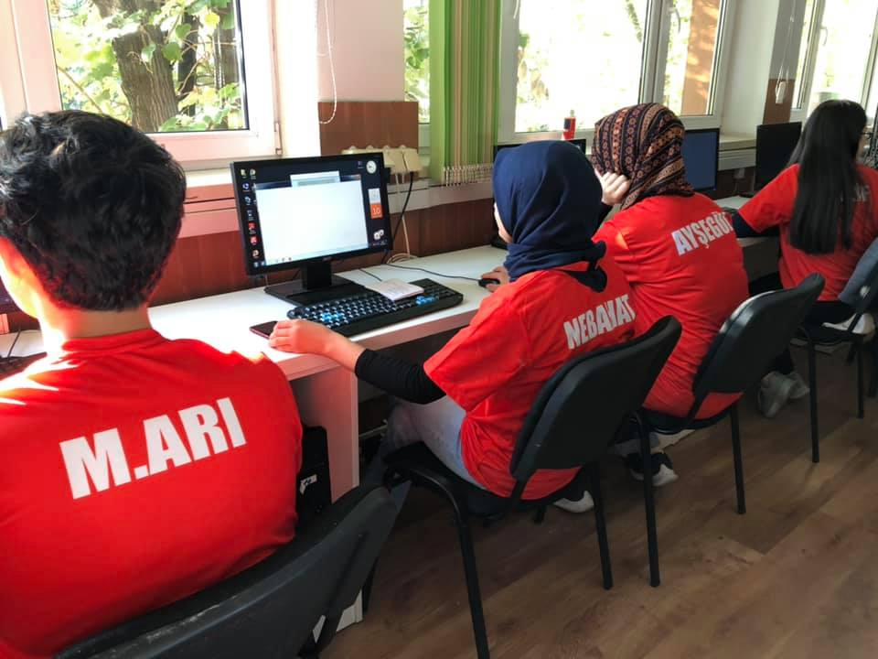
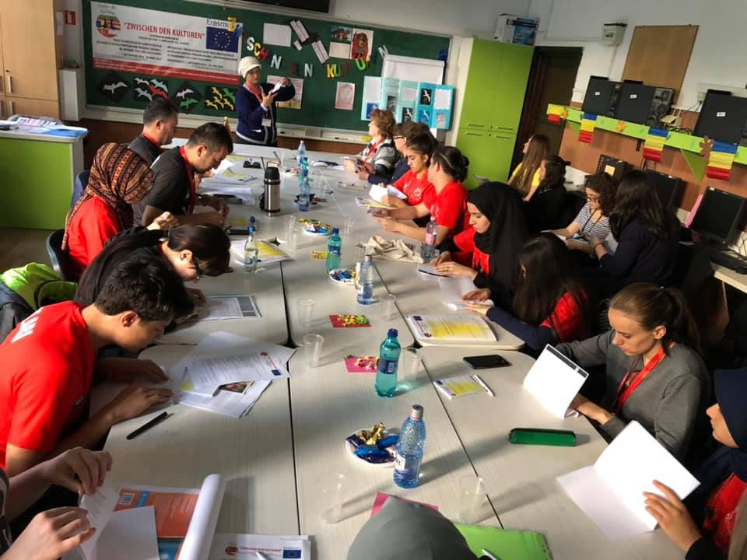
Ziua a patra
Participanții au realizat materiale scrise în limba germană: scrisori, minidialoguri, în care au fost abordate teme precum: timp liber și hobby-uri, descrierea unui oraș, noul meu prieten.

Slide 17
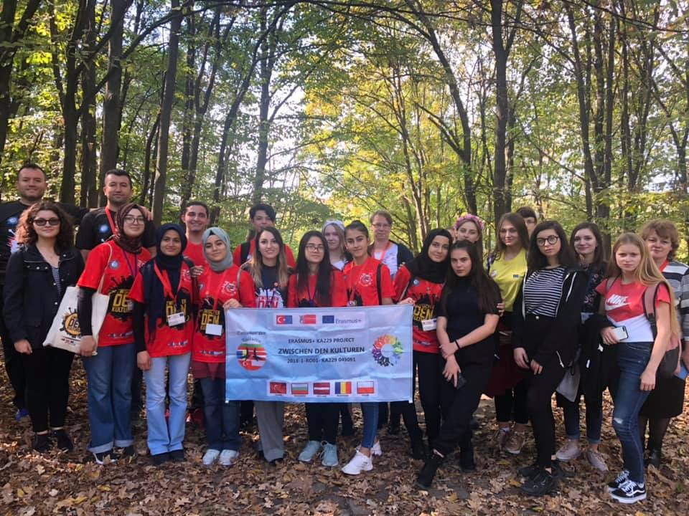
Ziua a patra: Plimbare prin Grădina Botanică

Slide 18
Ziua a cincea
În program a fost inclus un meci demonstrativ între oaspeți și gazde.

Slide 19
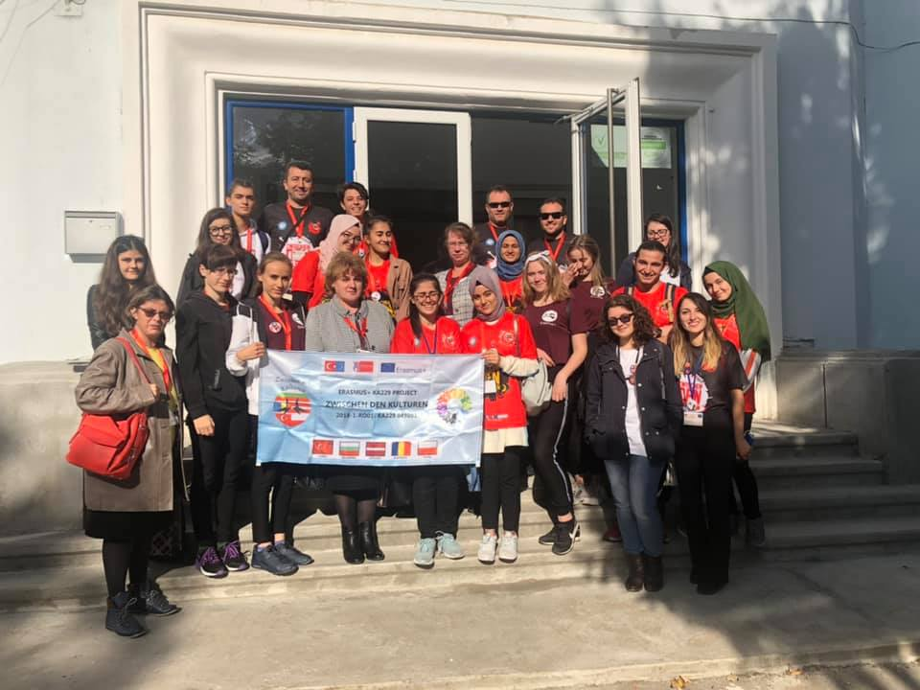
Vizită la Centrul Goethe, unde responsabilul cu programe didicatice ne-a vorbit despre acțiuni de promovare a limbii germane în Iași după 1989.

Slide 20
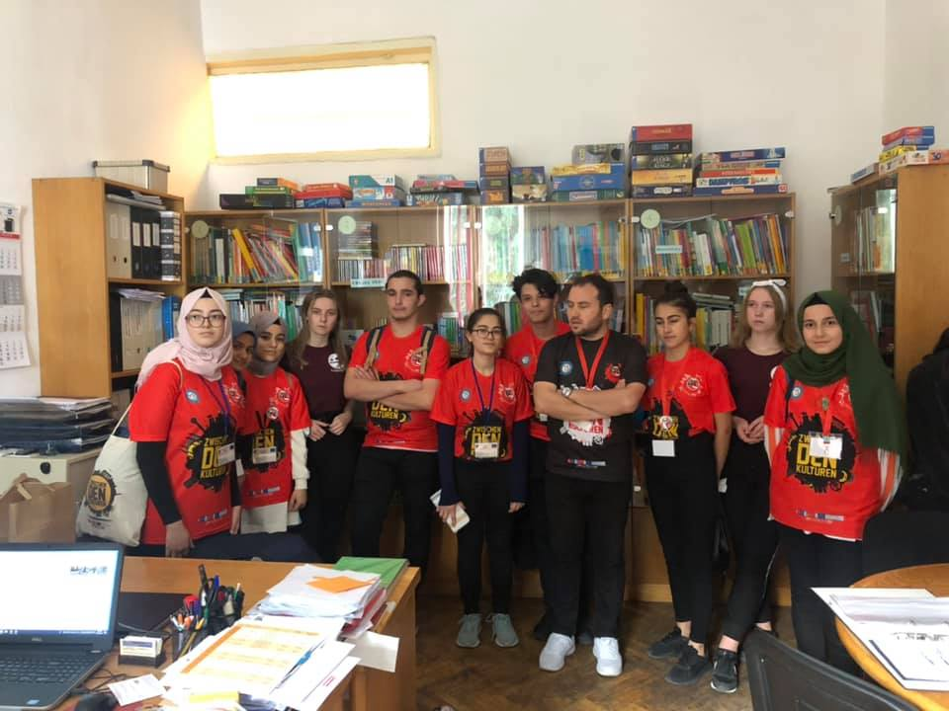
Vizită la Goethe Zentrum Iași

Slide 21
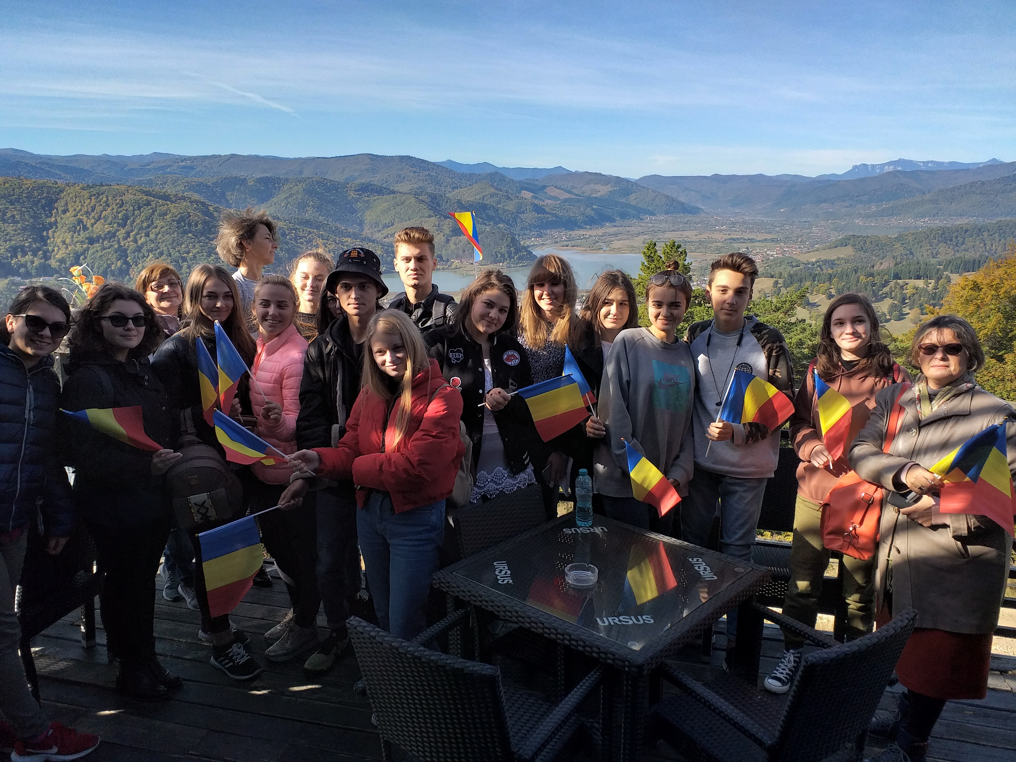
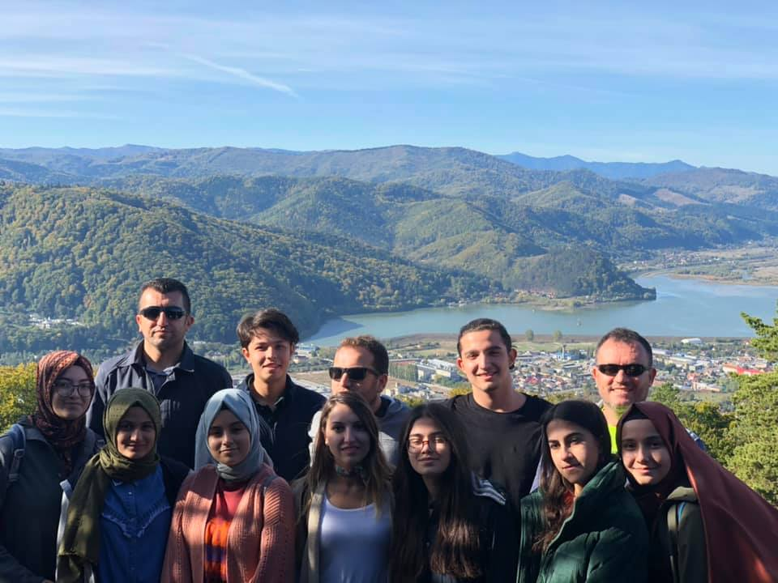
Ziua a șasea
Activitate de documentare în județul Neamț

Slide 22
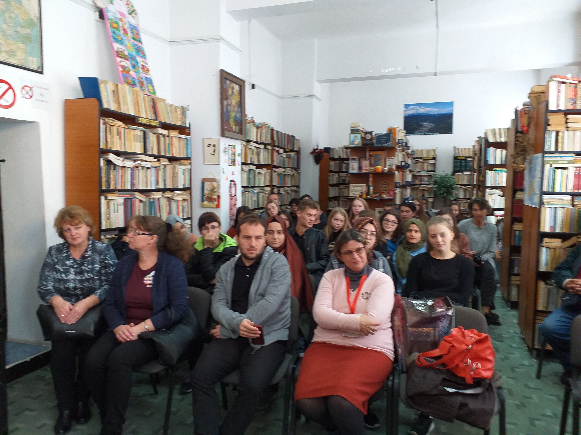
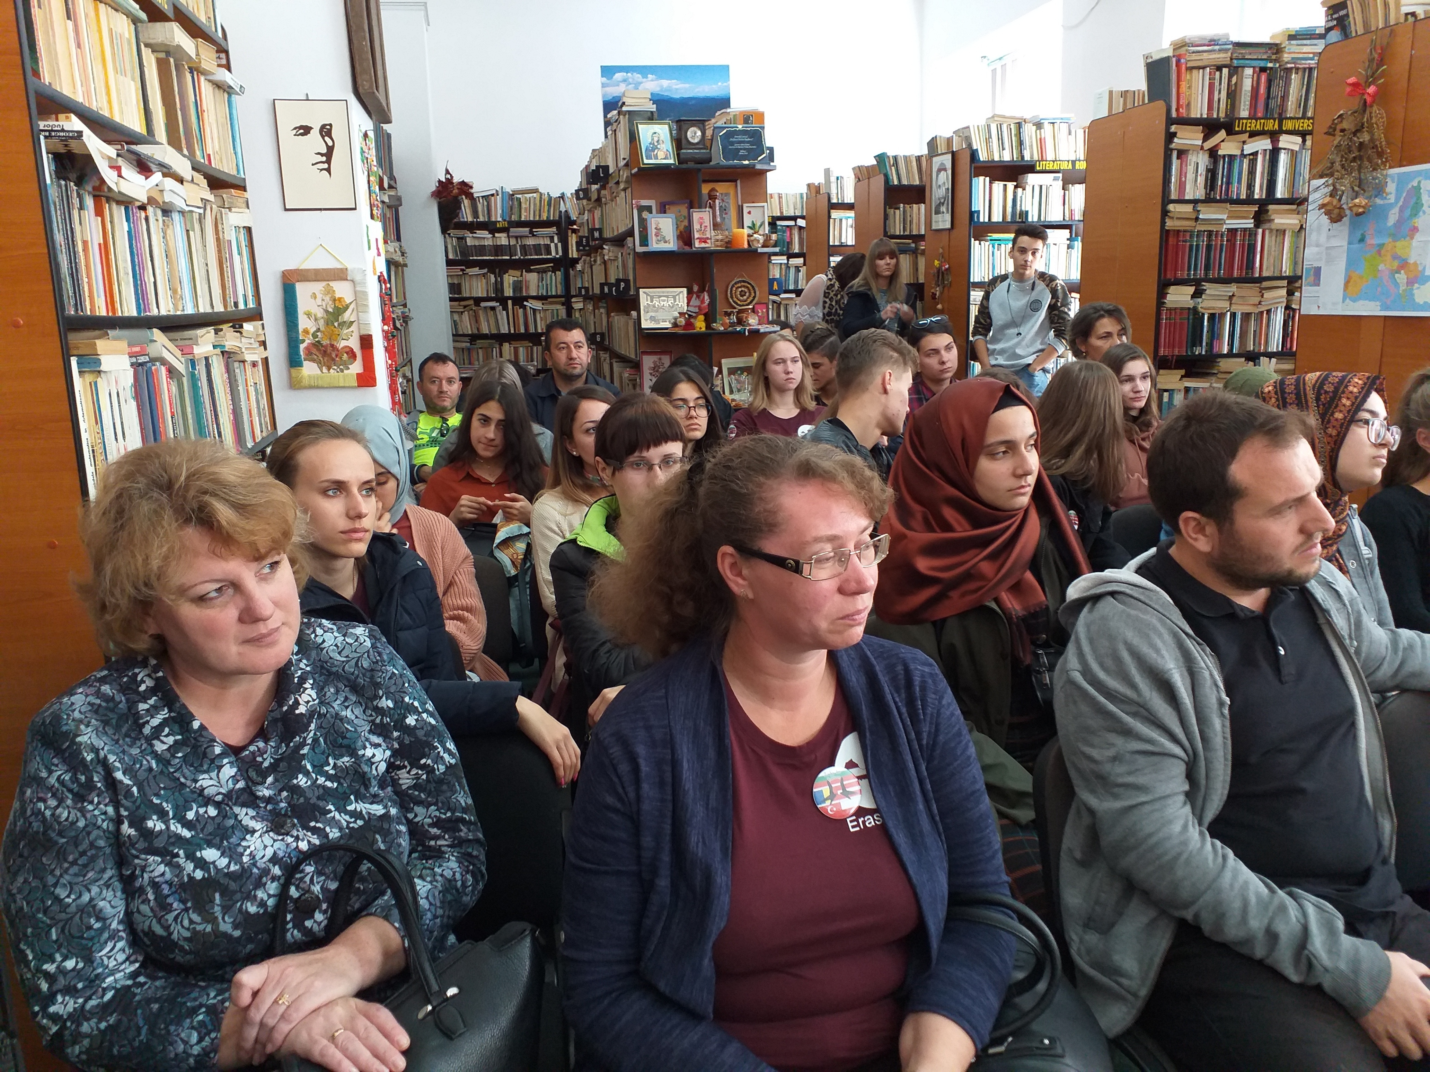
Vizită la Biblioteca din Bicaz

Slide 23
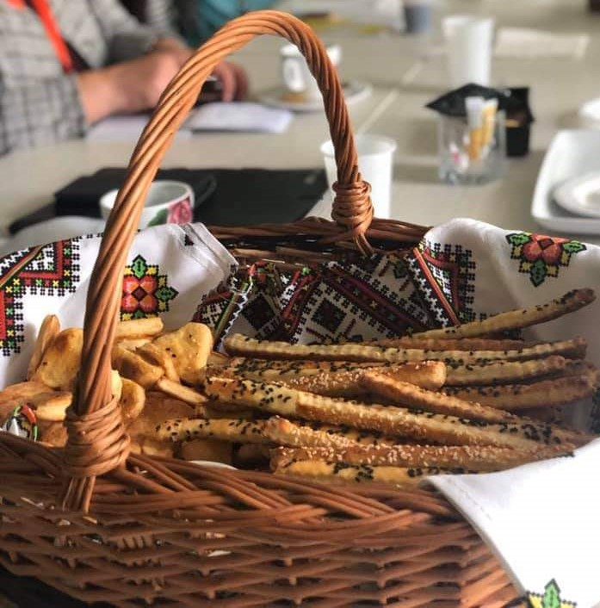
Patiserie românească

Slide 24
Istoria Imperiului Otoman. Mahomet III

Slide 25
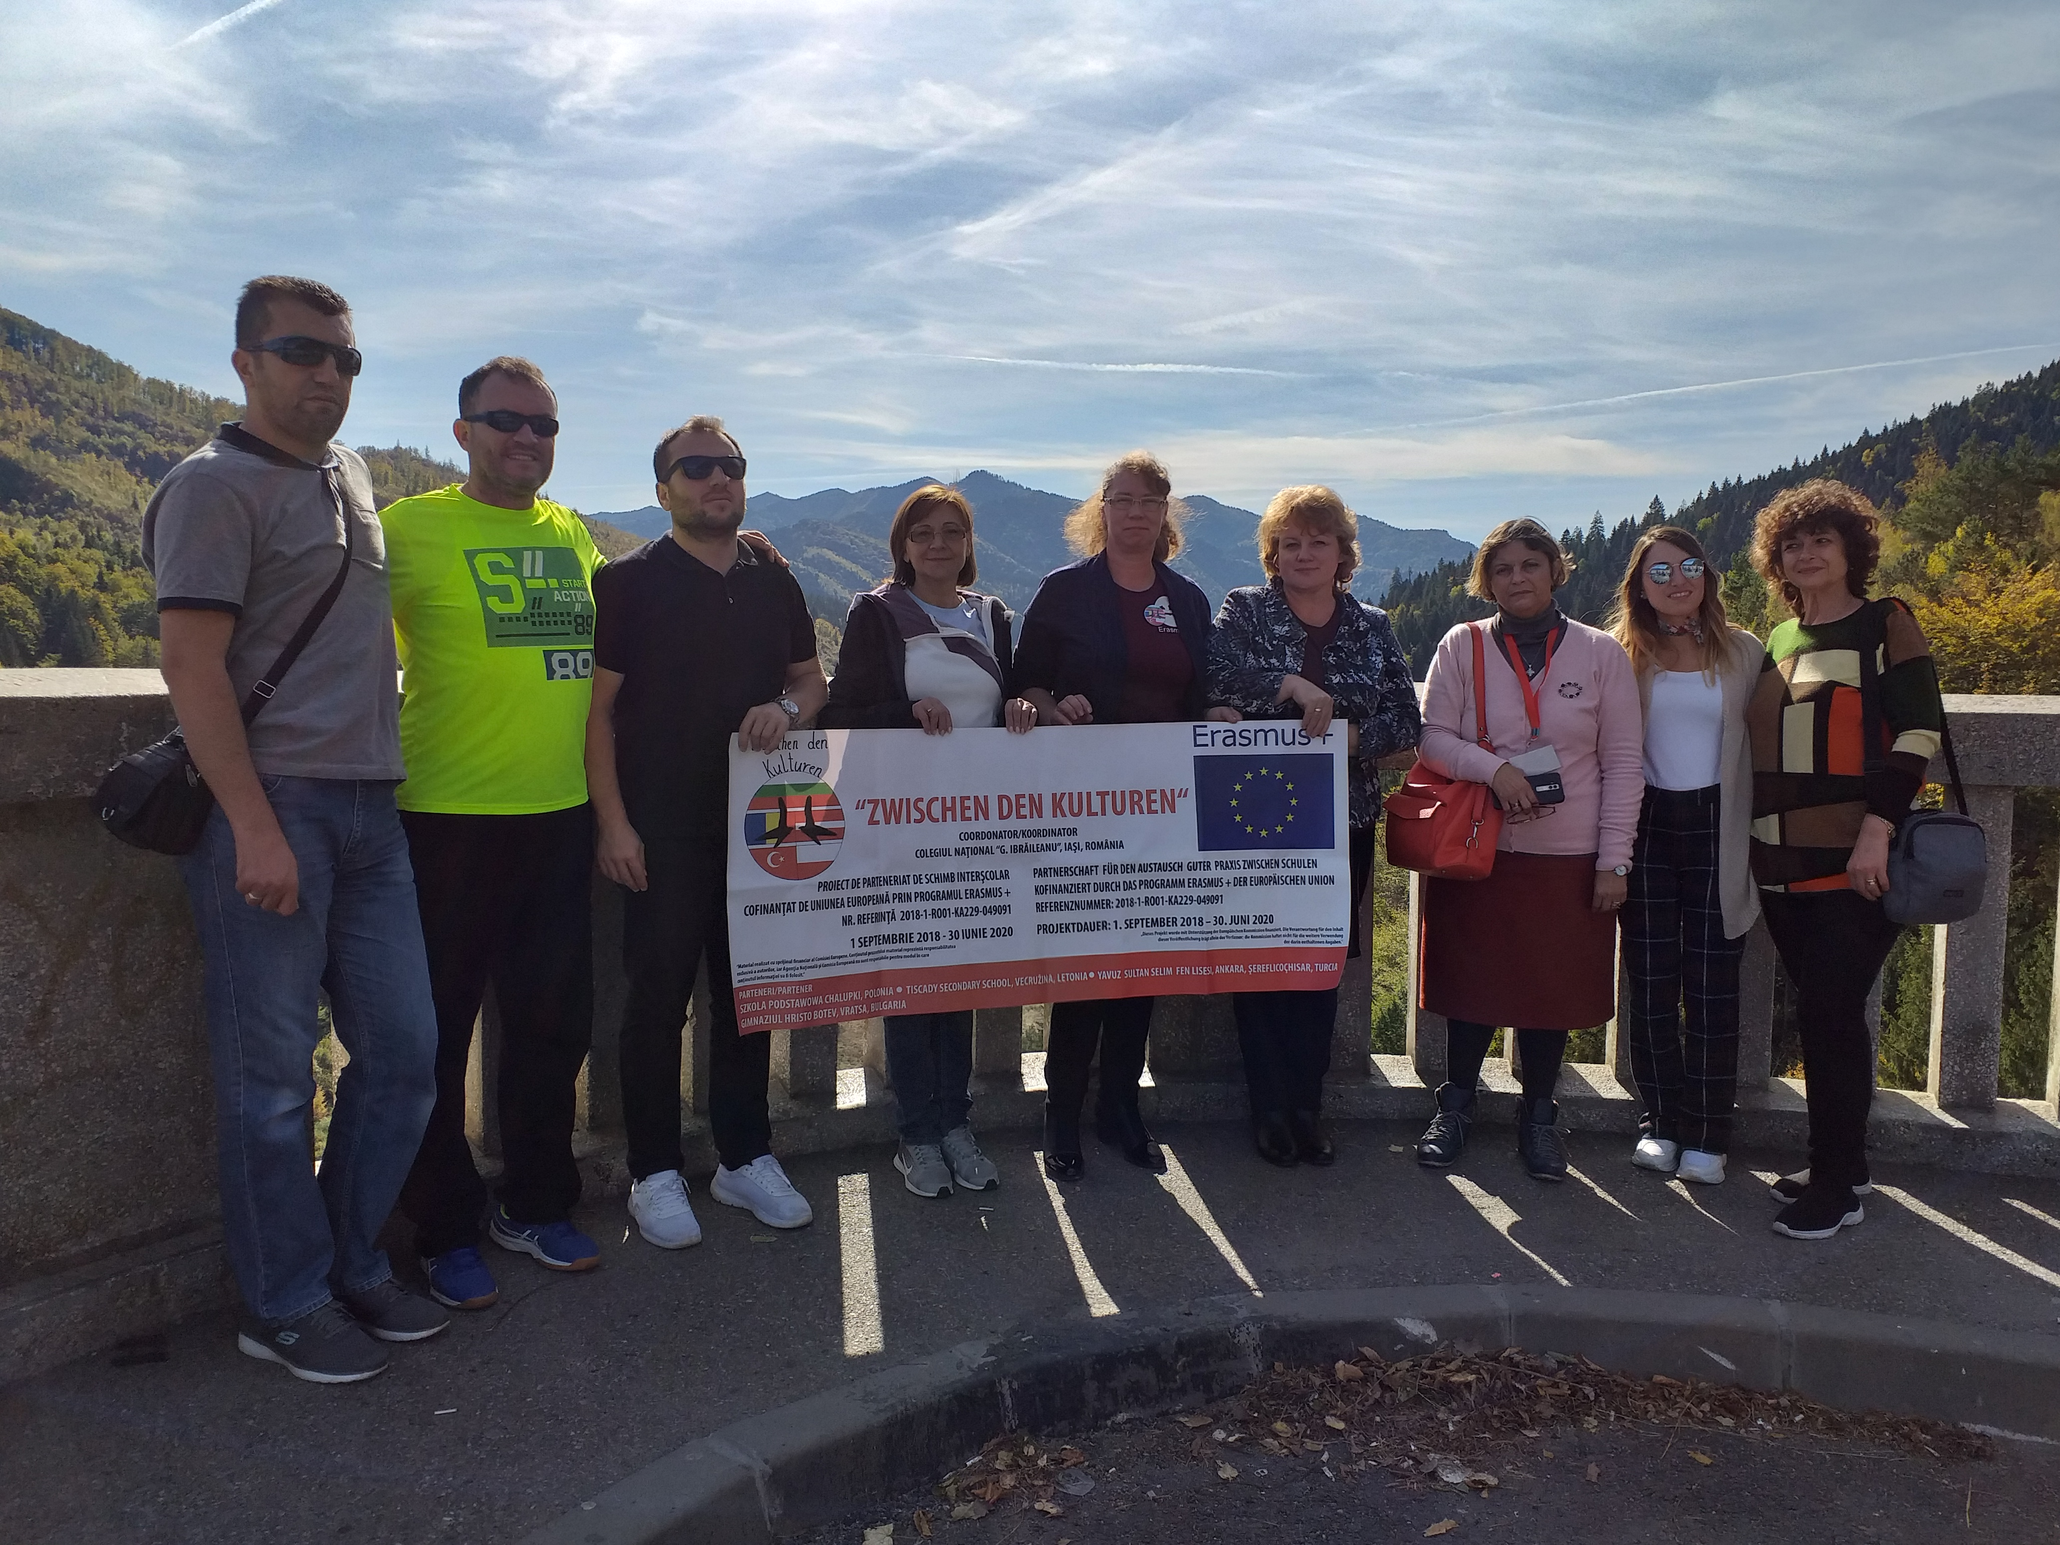
Barajul de la Bicaz

Slide 26
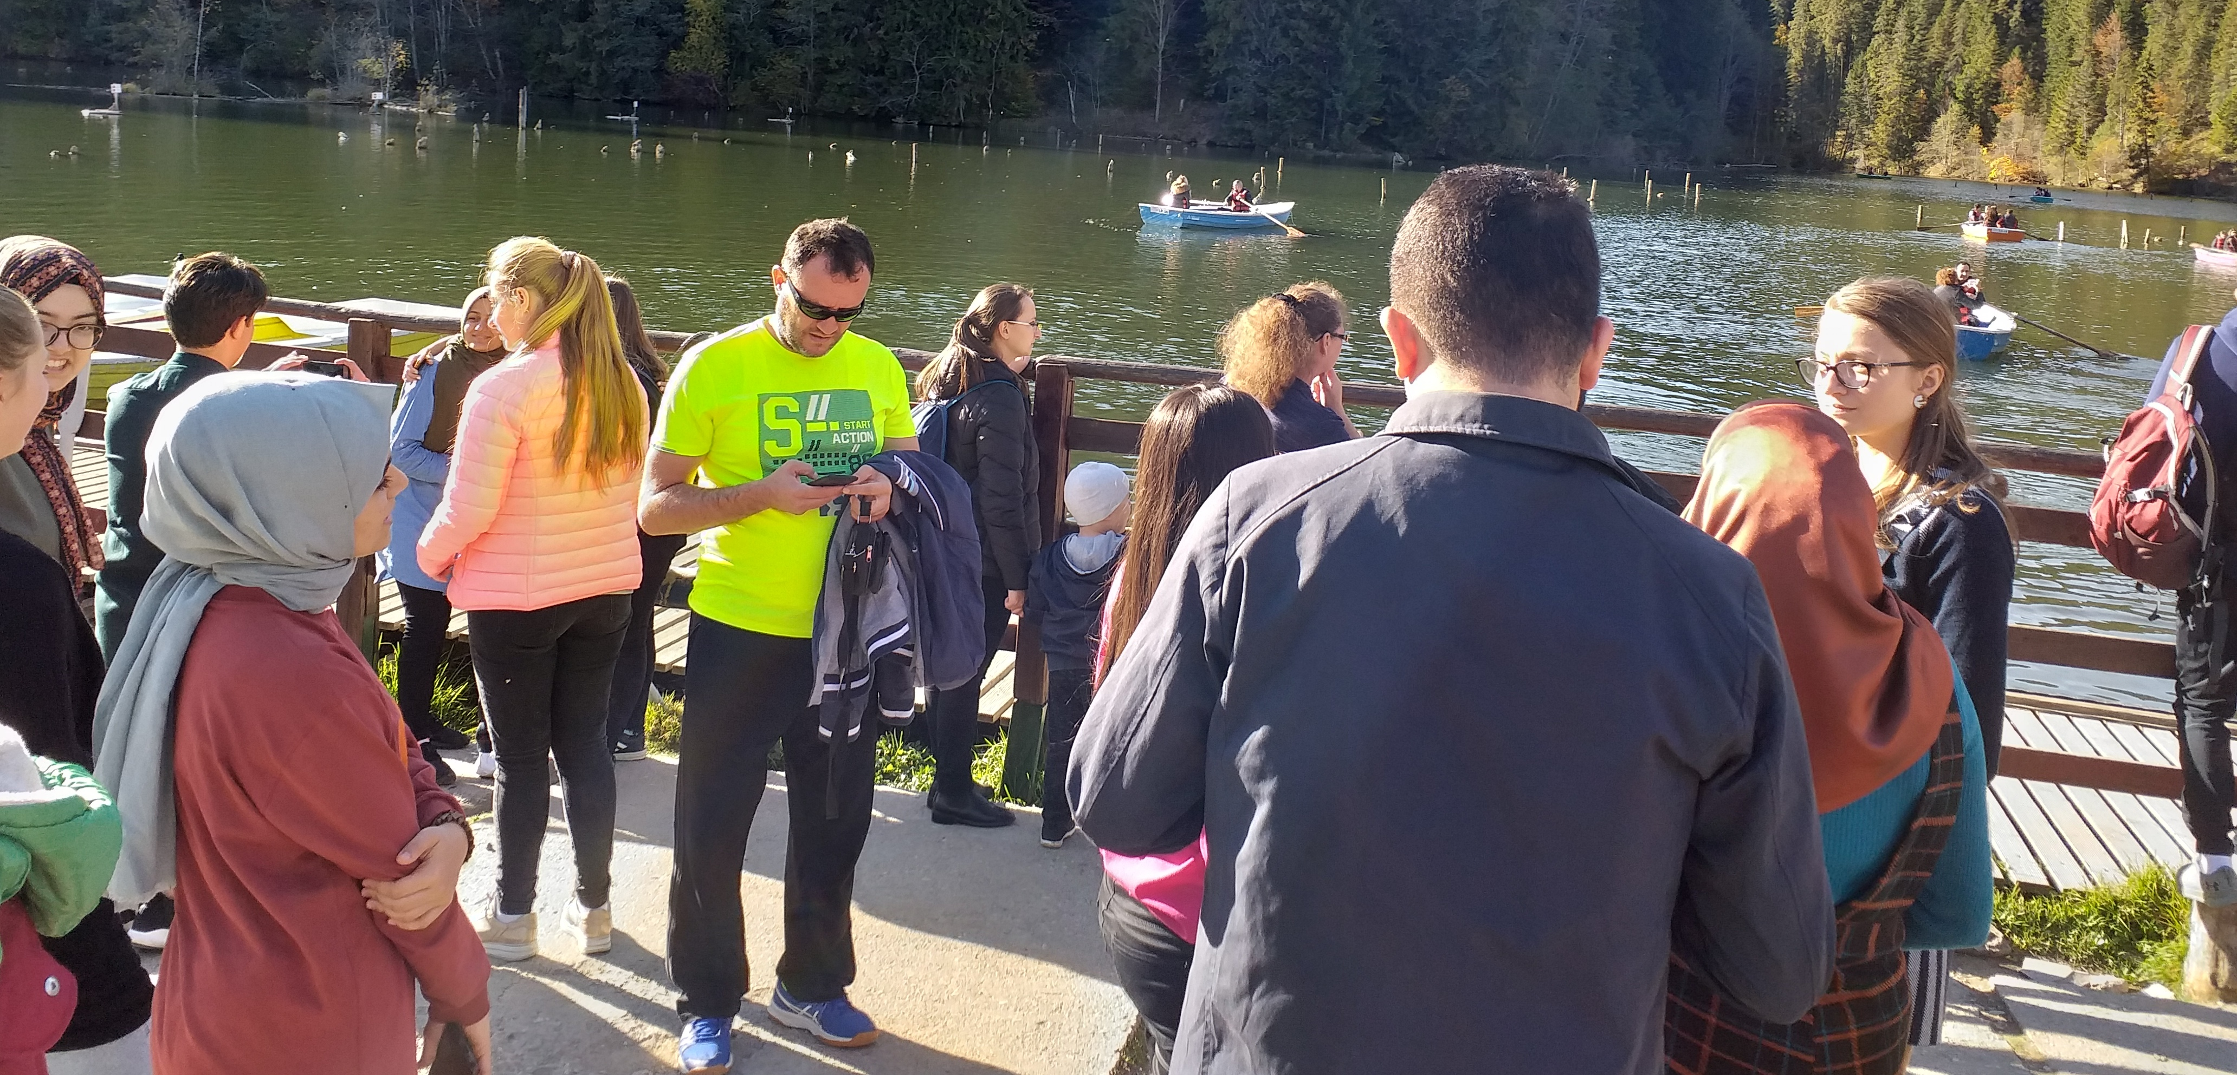
Tablou de toamnă surprins în stațiunea Lacu-Roșu.

Slide 27
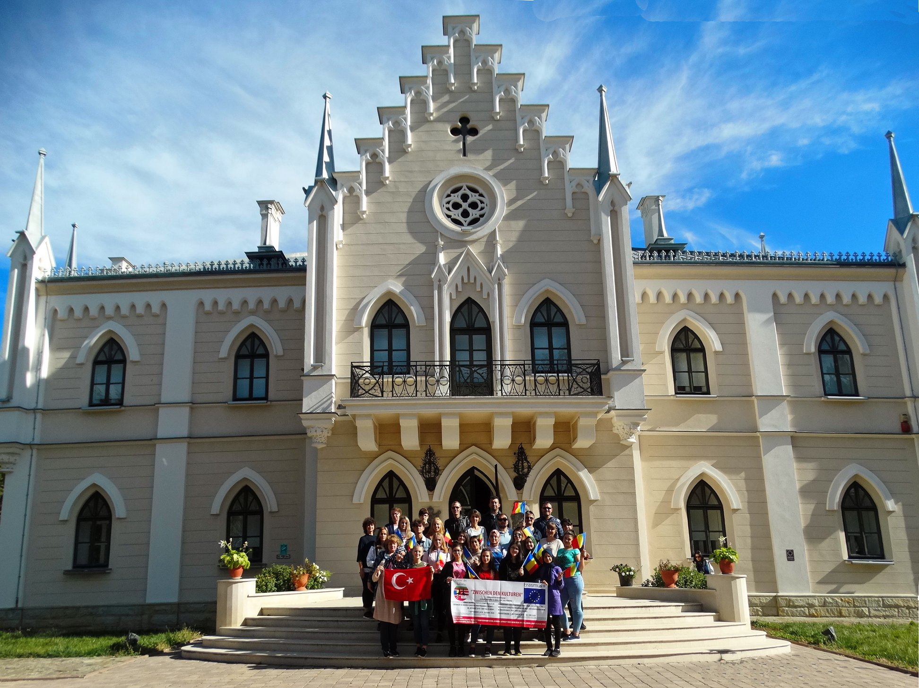
Ziua a șaptea
Activitate de documentare
în județul Iași:
“Pe urmele familiilor domnitoare”
Palatul de la Ruginoasa

Slide 28
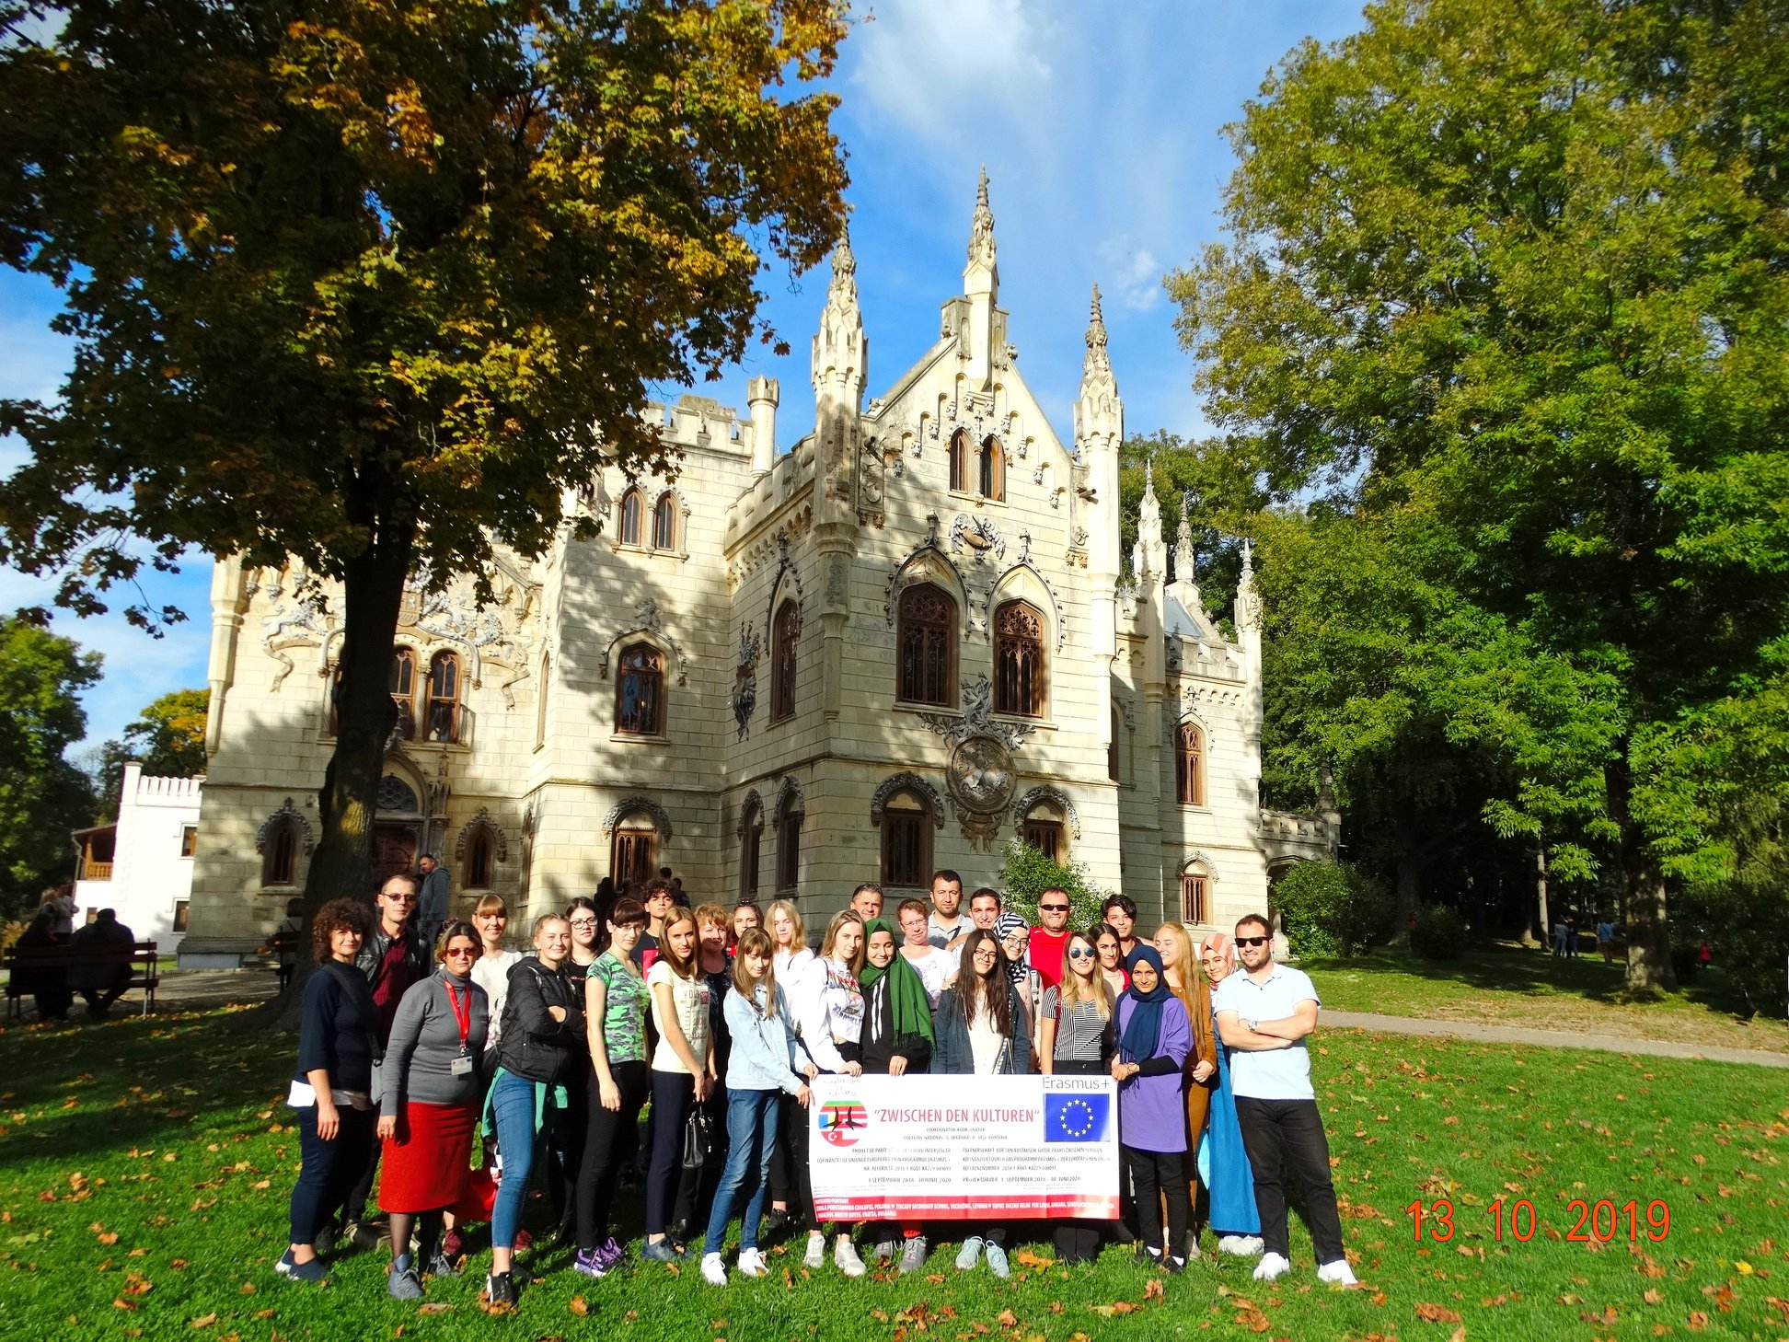

Slide 29
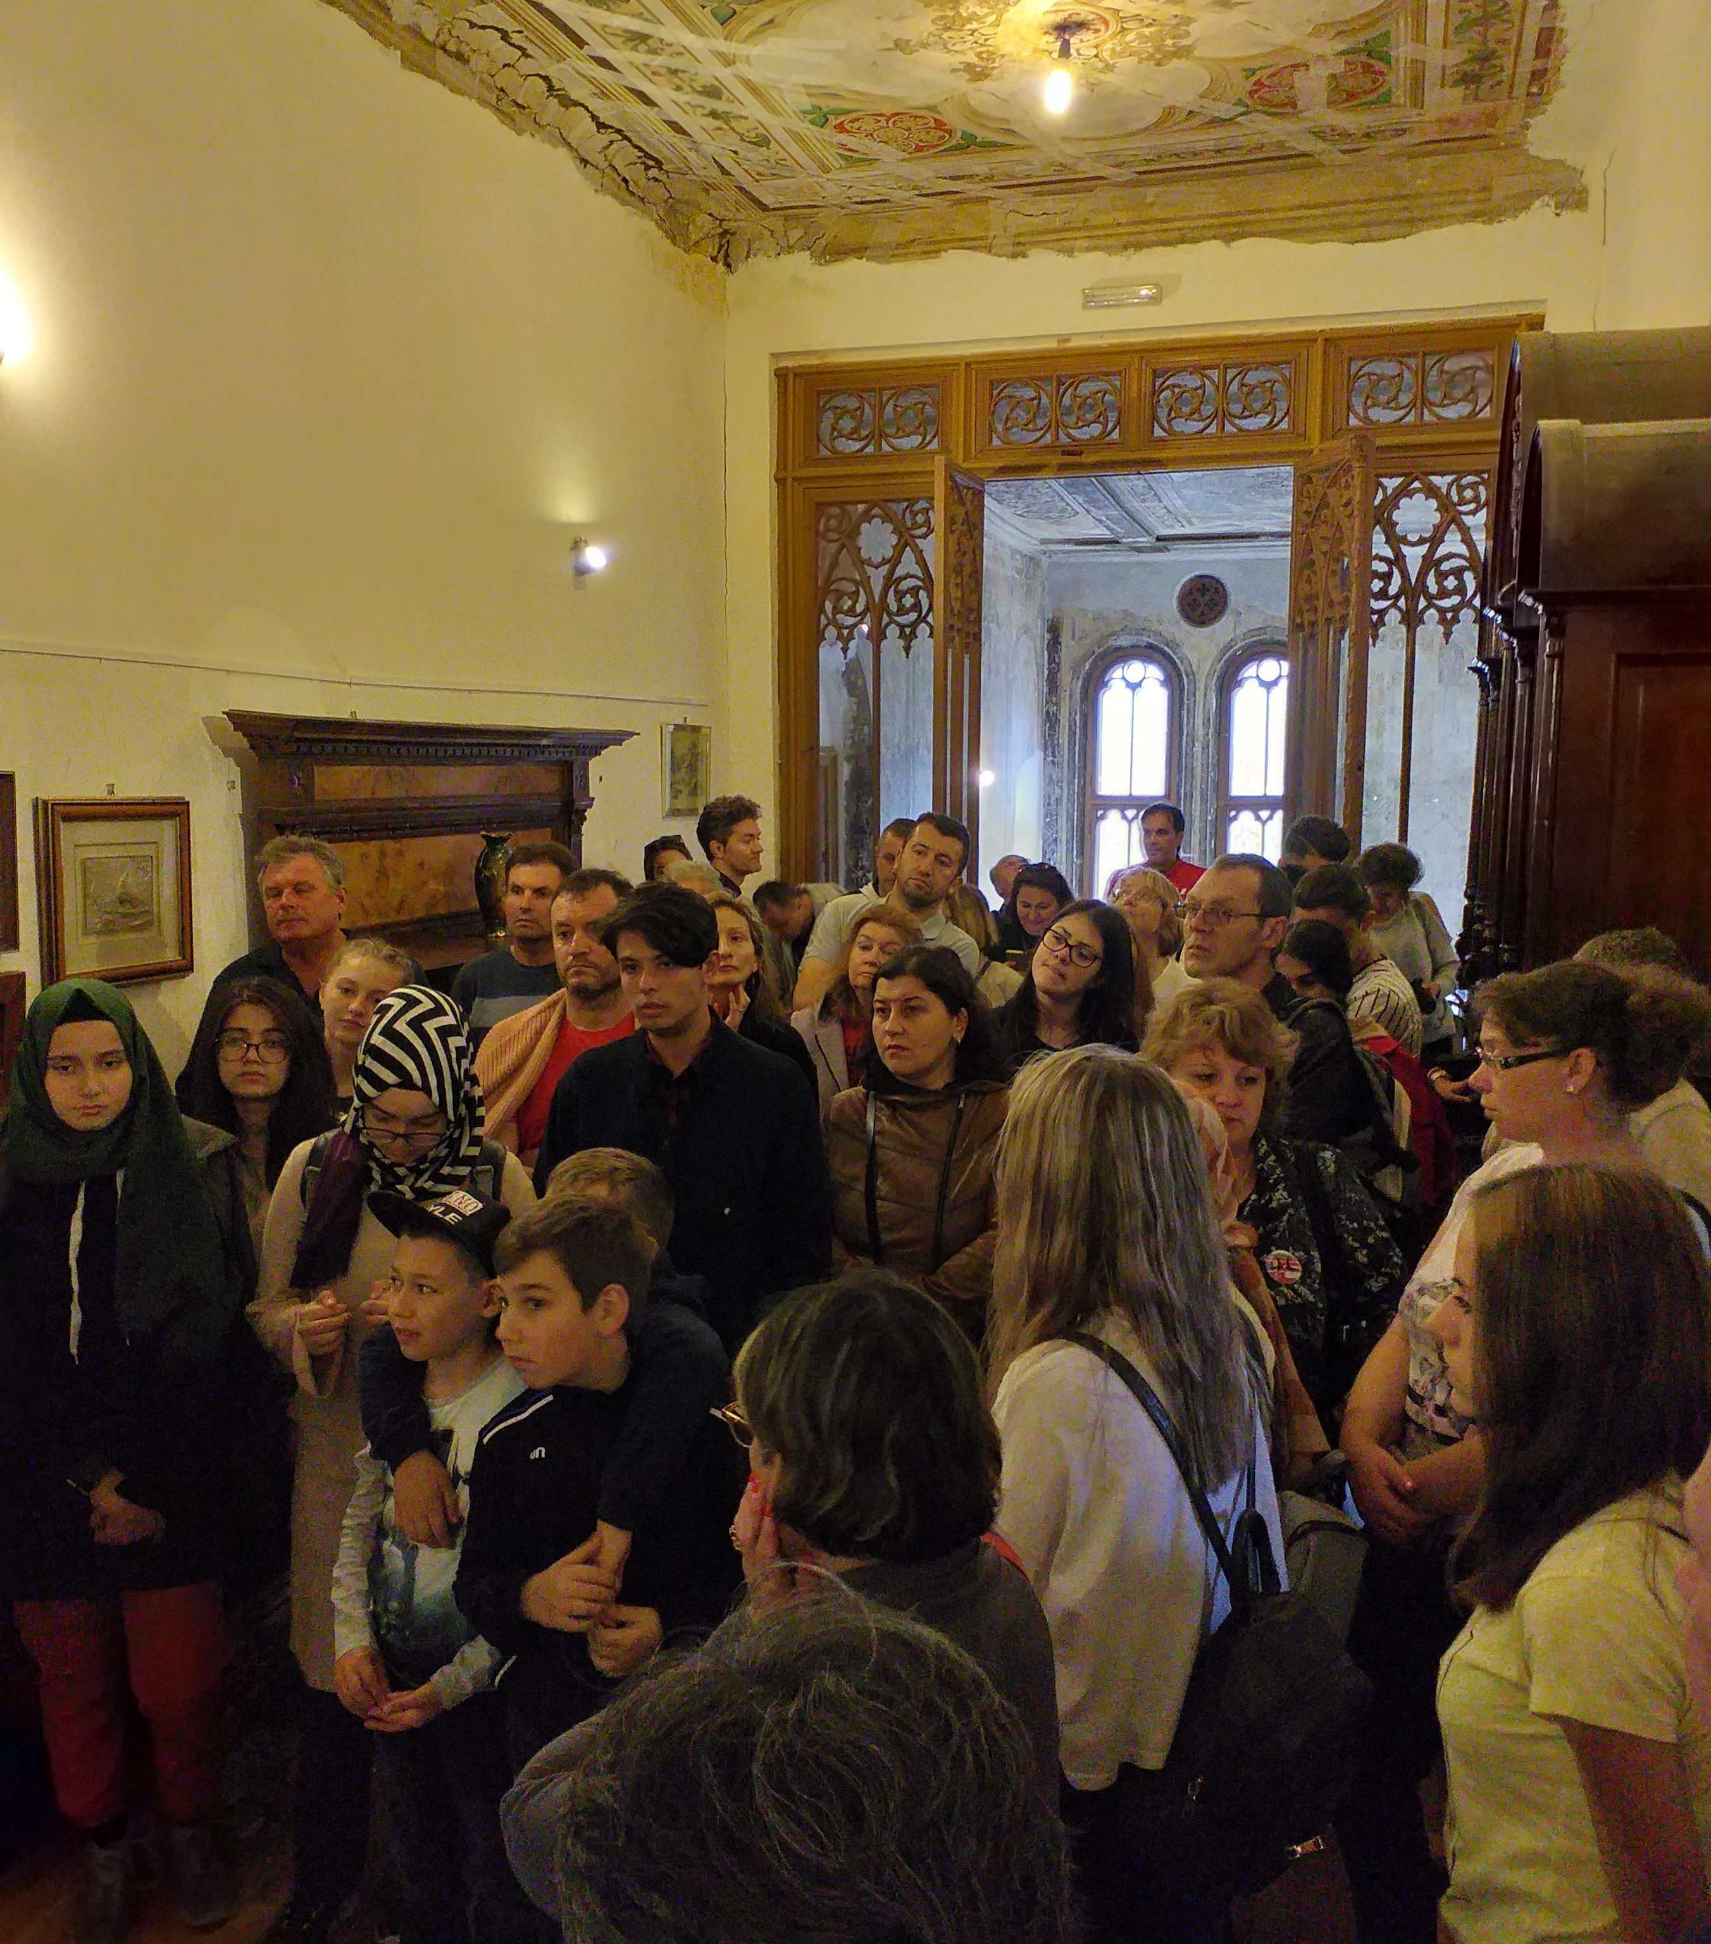

Slide 30
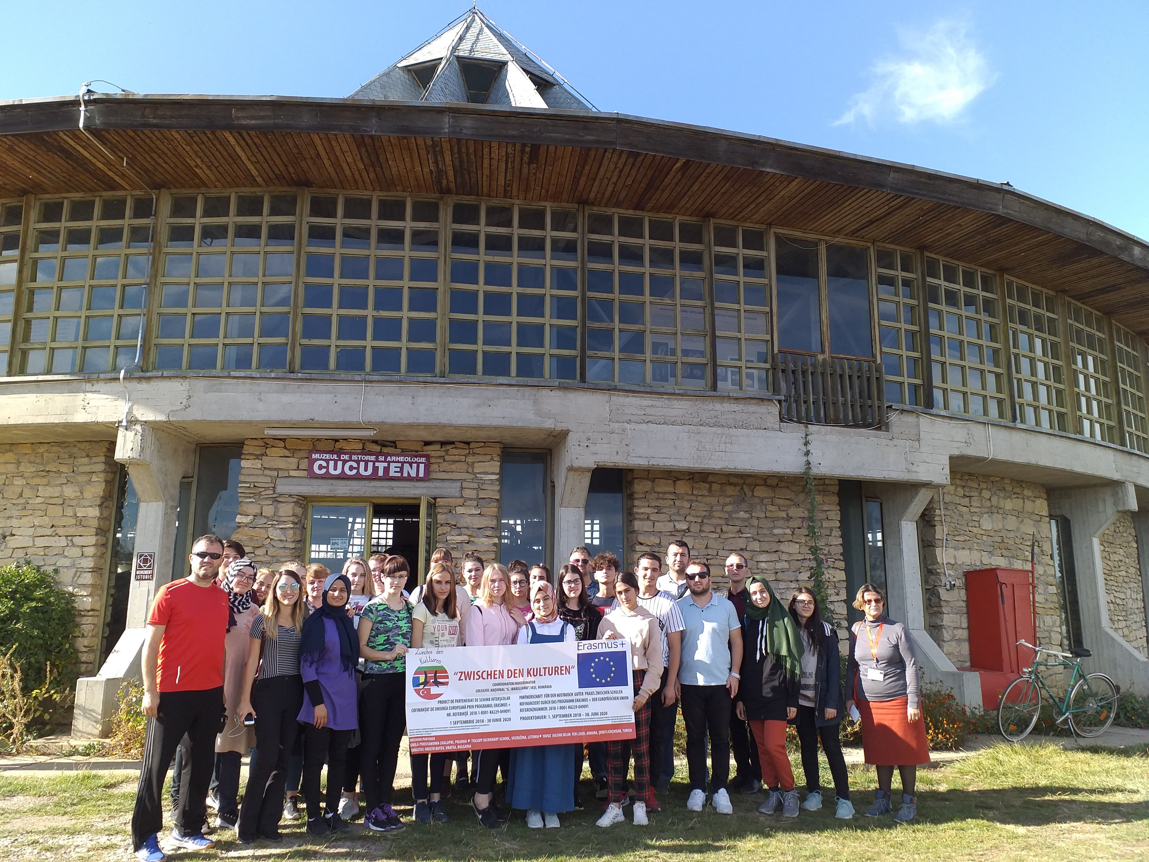
Muzeul Sitului Arheologic Cucuteni

Slide 31
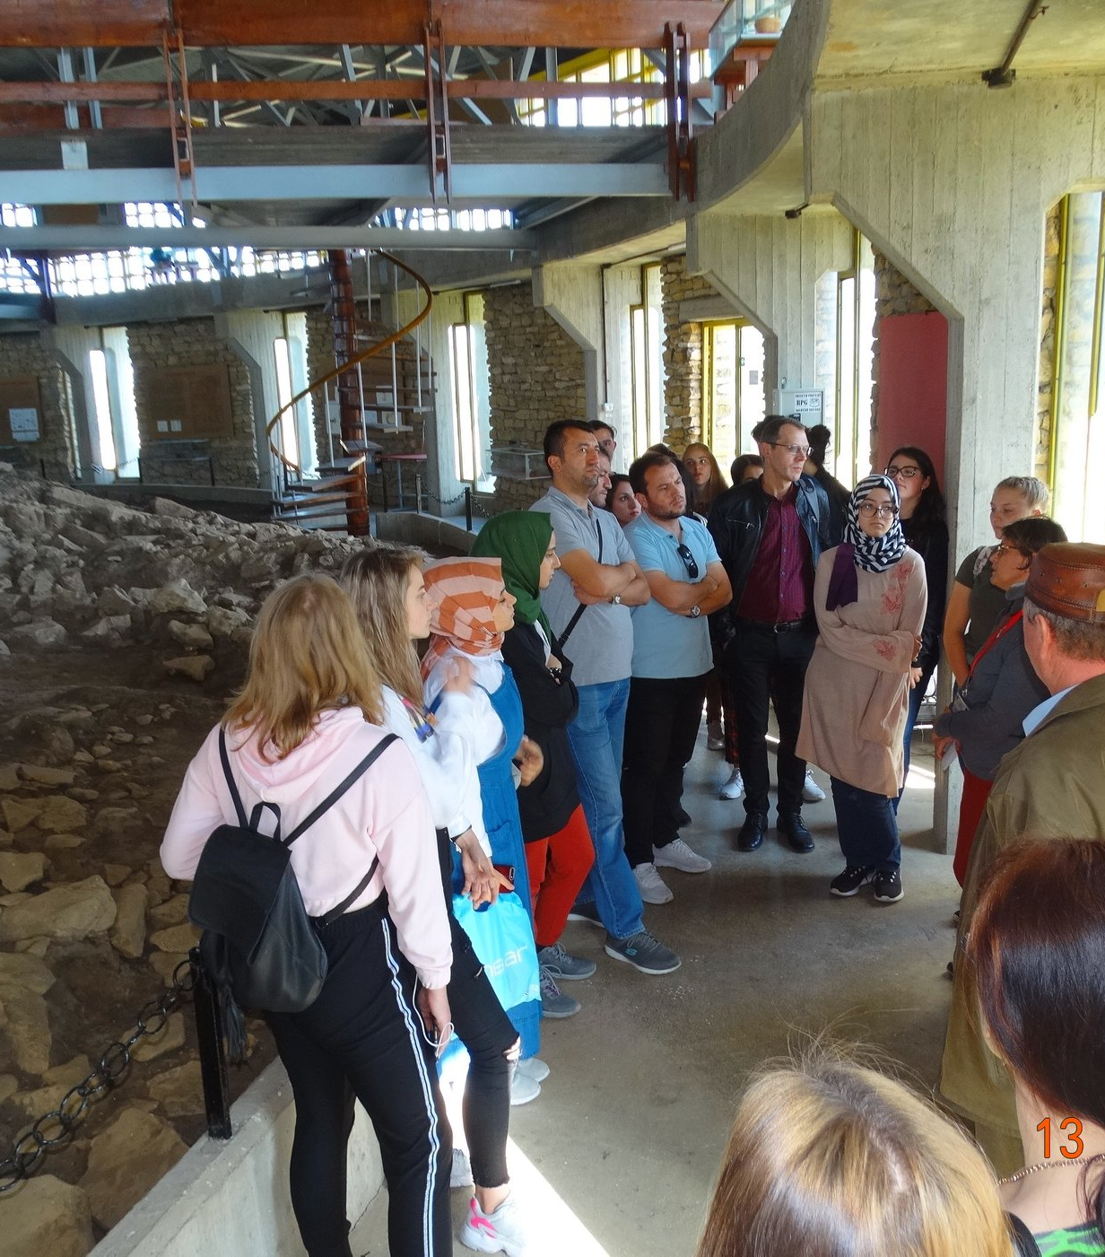

Slide 32
Transnationale Aktivität C3
Der erste Tag
Die Organisationsgruppe, der Inhalt der Aktivitäten und die internationalen Gruppen wurden vorgestellt. Zuerst arbeiteten wir an Computer-programmen, die in den Unterricht eingeführt werden können: Google Forms für Online-Formulare, Minibooks für kurze Präsentationen zu Klassenzeiten, danach besuchten den British Council und die Bibliothek der "Gh. Asachi" der Techinschen Universität in Iasi.
Der zweite Tag
Die Schüler lernten das Audacity-Computerprogramm für das Hörspiel "Aladdin und die Wunderlampe", danach las die internationale Gruppe den Text, um die Aufnahme richtig zu erstellen. Teambuilding-Aktivitäten wurden durchgeführt und die Teilnehmer sprachen über das Thema "Interkulturalität" an.
Der dritte Tag
Während meines dritten Arbeitstages habe ich mich mit der Frage des rumänischen Bildungssystems befasst. Schüler und Lehrer diskutierten, welche rumänischen Schüler und besuchten die Deutsch-Grundschulklassen. In Mathematik, Sportunterricht und Englisch nahmen Kollegen am Unterricht von Prof. Constantin Chirilă, Carmen Ilaș, Gina Prodan und Brîndușa Clapon teil.
Es wurde ein Vortrag über den Inhalt des Librettos von "Figaros Hochzeit" gemacht, dessen Aufführung am Abend des Tages von den Teilnehmern angesehen wurde.
Der Projektkoordinator organisierte eine Lehrbuchausstellung in deutscher und englischer Sprache. Partner: Educational Center, Iaşi-Filiale.
Die Teilnehmer führten auch eine Quilling-Sitzung im Rahmen einer Teambuilding - Aktivität durch. Unter der Leitung der Schülerin Roman Denisa der 11. Klasse B haben sie wunderbare Handwerksgegenstände hergestellt.
Am Nachmittag präsentierten die Teilnehmer ein Kulturprogramm und am Abend sahen sie im ONRI die Oper ‟Figaros Hochzeit” von W. A. Mozart.

Slide 33
C3
Der vierte Tag
Die Teilnehmer erstellten ihr Material, das auf Deutsch geschrieben wurde: Briefe, Minidialoge, in denen Themen wie Freizeit und Hobbys, Beschreibung einer Stadt, Mein neuer Freund angesprochen wurden. Sie besuchten den Botanischen Garten und nahmen das Hörspiel “Aladdin und die Wunderlampe” auf.
Der fünfte Tag . Am fünften Tag wurde ein Sportprogramm, ein Besuch im Goethe Zentrum Iași, deutschsprachige Filmschau aufgenommen.
Der sechste Tag hatte eine Dokumentationsarbeit im Landkreis Neamt geplant, wo wir den Bicaz-Staudamm, die Stadtbibliothek der Stadt Bicaz und den Ferienort Lacu Roșu besuchten.
Am letzten Tag reisten wir der Nähe von Iasi auf den Spuren der bemerkenswerten Familien von Herrn Al. I. Cuza (Ruginoasa) und Sturdza (Miclauseni), danach machten wir uns auf den Weg zur archäologischen Stätte Cucuteni, wo wir Informationen über die alte Cucuteni Kultur erfuhren.

Slide 34
MATERIAL REALIZAT DE
MANOLE MĂLINA-ANDREEA, CLASA a X- a D,
COLEGIUL NAȚIONAL “GARABET IBRĂILEANU” - IAȘI
Coordonator: prof. dr. Carmen Bulhac

